Slide 1
সবাইকে শুভেচ্ছা
ও
স্বাগতম

Slide 2
মোঃ আব্দুল মোমিন আকন্দ
সিনিয়র শিক্ষক
সোহাগপুর নূতন পাড়া এ এস উচ্চ বিদ্যলয়
abdulmomincomt@gmail.com
বিষয়ঃ তথ্য ও যোগাযোগ প্রযুক্তি
শ্রেনিঃ সপ্তম
অধ্যায়ঃ প্রথম
পাঠঃ ব্যক্তি জীবনে তথ্য ও যোগাযোগ প্রযুক্তি
সময়ঃ ৪০ মিনিট
তারিখঃ 3১/০8/২০১৯ ইং

Slide 3
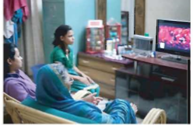
মোবাইল টেলিফোনে যোগাযোগ
টেলিভিশন দেখা

Slide 4
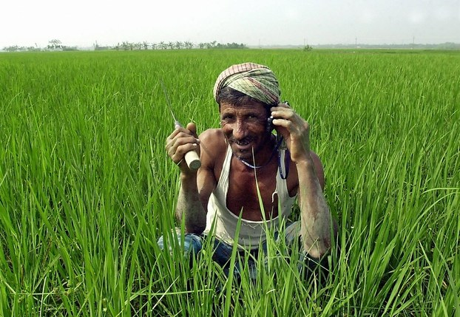
ব্যক্তি জীবনে তথ্য ও যোগাযোগ প্রযুক্তি

Slide 5
শিখনফল -
এই পাঠ শেষে শিক্ষার্থীরা...
১। ব্যক্তিগত যোগাযোগ কি তা বর্ণনা করতে পারবে;
২। যোগাযোগে তথ্য ও যোগাযোগ প্রযুক্তির ভূমিকা ব্যাখ্যা করতে পারবে;
৩। ব্যক্তি জীবিনে তথ্য ও যোগাযোগ প্রযুক্তির প্রভাব বিশ্লেষণ করতে পারবে।

Slide 6
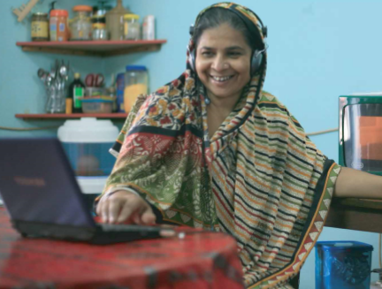
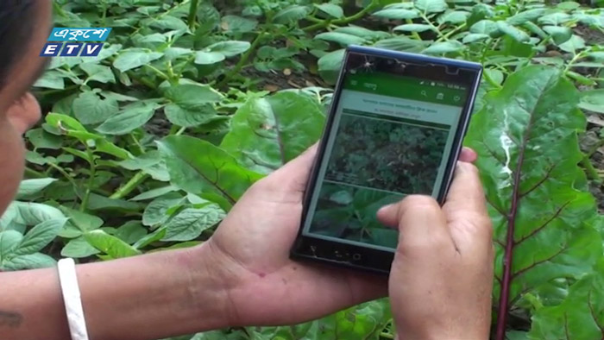
প্রাত্যহিক তথ্য ওযোগাযোগ প্রযুক্তি
বিনোদনে প্রযুক্তি
কৃষিকাজে প্রযুক্তি

Slide 7
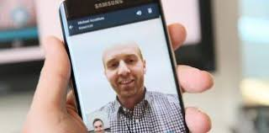
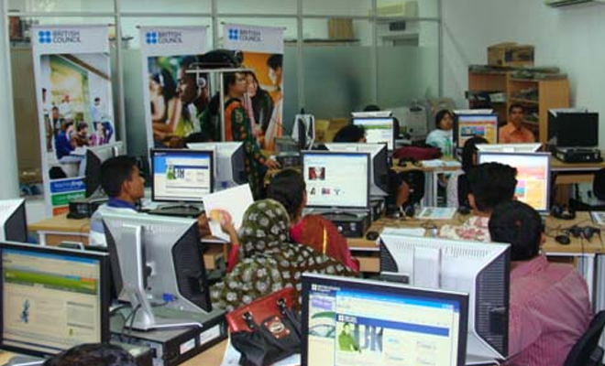
প্রাত্যহিক তথ্য ওযোগাযোগ প্রযুক্তি
ভিডিও কলের সাহায্যে যোগাযোগ
কল সেন্টার কর্মব্যস্ত কর্মচারি
উপরিউক্ত যন্ত্রগলোর সাহায্যে মানুষ যোগাযোগ দক্ষতা বৃদ্ধি করে যা অত্যন্ত স্বল্প সময় ও কম খরচে যোগাযোগ করা যায়।

Slide 8
একক কাজ- সময়-৭ মিনিট
ব্যক্তিগত যোগাযোগের জন্য তোমার পরিবারের সদস্যরা কী কী প্রযুক্তি ব্যবহার করে ?

Slide 9
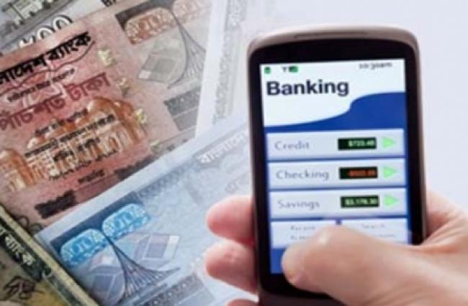
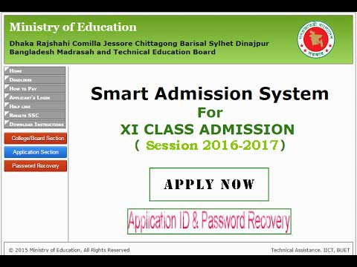
মোবাইলের বহুমুখী ব্যবহার
মোবাইলের মাধ্যমে টাকা উত্তলন
মোবাইলের মাধ্যমে কলেজে ভর্তির আবেদন

Slide 10
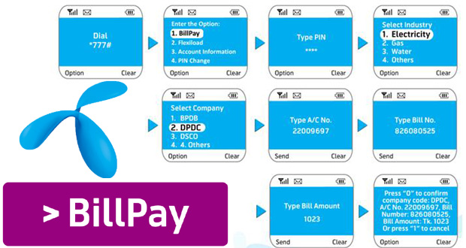
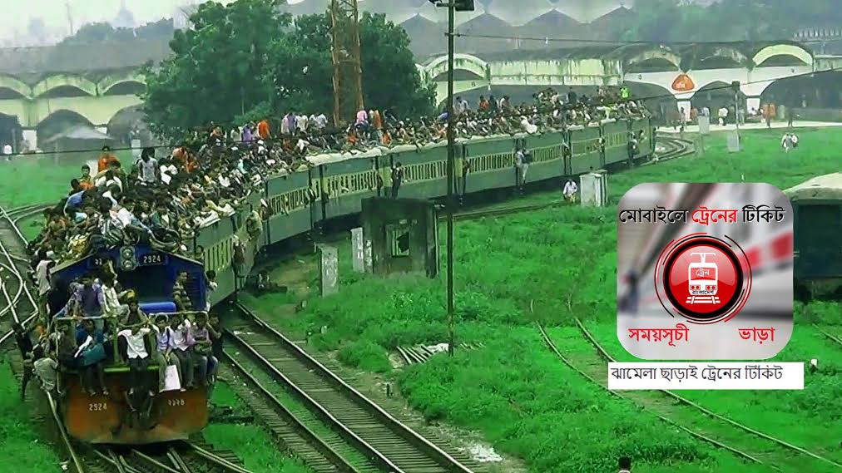
মোবাইলের বহুমুখী ব্যবহার
মোবাইলের মাধ্যমে বিভিন্ন পরিসেবার বিল প্রদান
প্রযুক্তির সাহায্যে ট্রেনের টিকিট ক্রয়

Slide 11
দলগত কাজ
মোবাইল ফোনে আর কী কী সুবিধা আছে দলে আলোচনা করে উপস্থাপন কর।

Slide 12
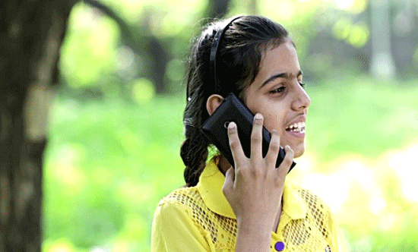
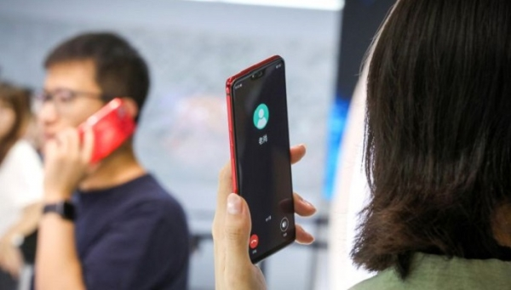
ব্যক্তি জীবনে আইসিটির প্রভাব
মোবাইলের সাহায্যে কথোপকথন

Slide 13
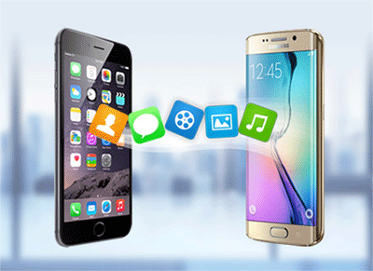
ব্যক্তি জীবনে আইসিটির প্রভাব
মোবাইলের সাহায্যে sms, ফাইল, অডিও, ভিডিওসহ বিভিন্ন ফাইল এক আইসিটি যন্ত্র থেকে অন্য আইসিটি যন্ত্রে পাঠানো যায়।

Slide 14
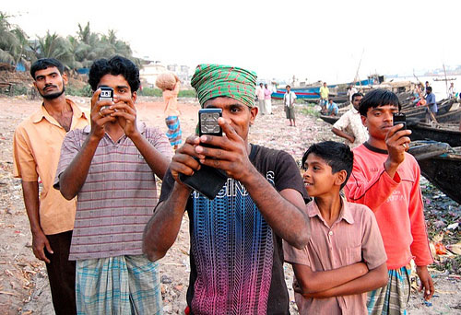
ব্যক্তি জীবনে আইসিটির প্রভাব
আইসিটির সাহায্যে একজন সাধারণ মানুষও ছবি তুলে শেয়ার করতে পারে।

Slide 15
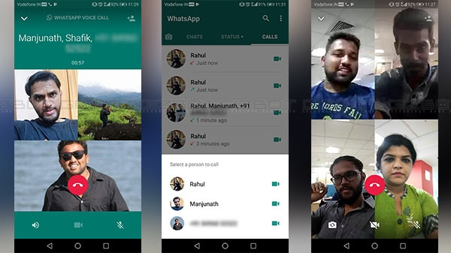
ব্যক্তি জীবনে আইসিটির প্রভাব
আইসিটি যন্ত্রের সাহায্যে ভিডিও কথপোকথন। বর্তমানে আমরা অনেক কম পরিশ্রম করে অনেক কিছু করতে পারি

Slide 16
ব্যক্তি জীবনে তথ্য প্রযুক্তির প্রভাব
তথ্য-প্রযুক্তির ক্রমাগত উৎকর্ষের ফলে মানুষের দৈনন্দিন জীবনের নানাক্ষেত্রে এর প্রভাব পড়ছে। মানুষের মধ্যে সম্পর্ক তৈরি ও বজায় রাখার জন্যে প্রযুক্তির যে ব্যবহার, এখন তা সাধারণ হয়ে উঠেছে।

Slide 17
ব্যক্তি জীবনে তথ্য প্রযুক্তির প্রভাব
১। তথ্য ও যোগাযোগ প্রযুক্তির মাধ্যমে আমরা পারিবারিক ভাবে যেকোনো কাজ সুন্দর ভাবে সম্পন্ন করতে পারি। ২। তথ্য ও যোগাযোগ প্রযুক্তির মাধ্যমে কর্মক্ষেত্রে ঊর্ধ্বতন কর্তৃক যেকোনো আদেশ সহজে অধস্তনদের পাঠাতে পারি। ৩। আধুনিক তথ্য ব্যবস্থার কারণে আমরা ঘরে বসে ব্যবসা সংক্রান্ত যেকোনো কাজ সহজে করে ফেলতে পারি
৪। আধুনিক তথ্য প্রযুক্তির সুবাদে এখন আমরা ঘরে বসে অনলাইনে কাচা বাজার থেকে শুরু করে সবকিছু কিনতে পারি।
মোটকথা তথ্য প্রযুক্তি আমাদের জীবন যাত্রা সহজ করেছে।

Slide 18
মূল্যায়ন
১। যোগাযোগে কোন প্রযুক্তিটি বেশি ব্যবহার করা হয়?
২। মোবাইল যোগাযোগ ছাড়াও আর কি কি কাজে ব্যবহার হয়।
৩। SMS এর পূর্ণরুপ কি?

Slide 19
বাড়ির কাজ
‘‘ তথ্য ও যোগাযোগ প্রযুক্তি ব্যবহার ছাড়া জীবনযাপন অসম্ভব’’ তোমার মতামত উপস্থাপন কর।

Slide 20
সবাইকে শুভেচ্ছা
ও
স্বাগতম

